Slide 1
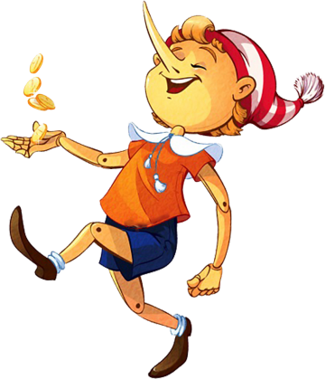
Муниципальное бюджетное дошкольное образовательное учреждение
детский сад № 3 «Колокольчик»
Мастер-класс для педагогов
«Финансовый эрудит»
Выполнила: воспитатель первой категории
Жидкова М.В.
2024 год

Slide 2
Цель: совершенствовать профессиональные компетенции педагогических работников в области финансовой грамотности.
Задачи:
Образовательные:
Формировать разумное финансовое поведение и ответственное отношение к личным финансам.
Развивающие:
Развивать практические умения быстрого и правильного нахождения и принятия решений в ходе игры.
Воспитательные:
Пробуждать интерес к финансовой грамотности;
Сплачивать коллектив участников.
.

Slide 3
Разминка
Люди ходят на базар, там дешевле весь…
товар
Мотоцикл экономит время, а велосипед…
деньги
Какое животное всегда при деньгах…
поросенок
Чтобы партнеров не мучили споры, пишут юристы для них…
договоры
Чтобы дом купить я смог, взял кредит внеся…
залог
И врачу и акробату выдают за труд…
зарплату

Slide 4
«Здравствуйте, уважаемые знатоки! Предлагаю вам ответить на вопросы моей экономической викторины. За каждый правильный ответ вы получите 1 фишку. Желаю вам удачи!».

Slide 5
Экономическая викторина

Slide 6
Игра «Выбор профессии»

Slide 7
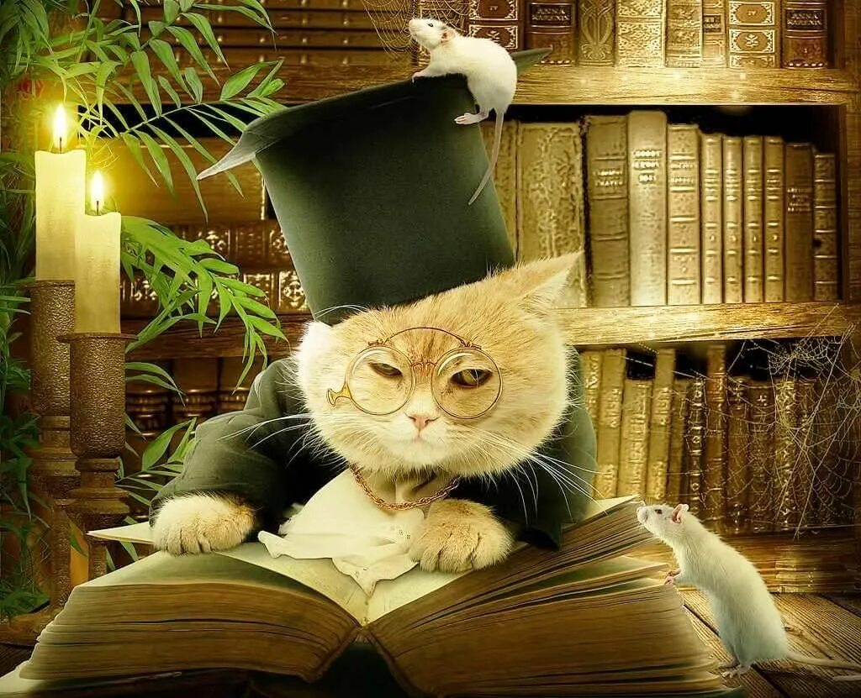
«Приветствую вас, игроки. Пишет вам Учёный Кот. Практически в любой сказке есть экономическая составляющая. Предлагаю вам в этом убедиться. Для этого попробуйте ответить на мои вопросы. Будьте внимательны, и удача улыбнётся вам!»

Slide 8
Экономические сказки

Slide 9
В какой сказке говорится о нелегком пути хлебобулочного изделия до потребителя?

Slide 10
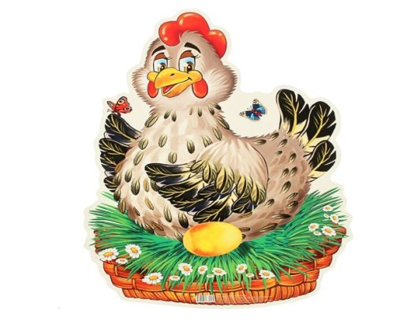
В какой сказке простая труженица домашнего подворья создает изделие из драгоценного металла?

Slide 11
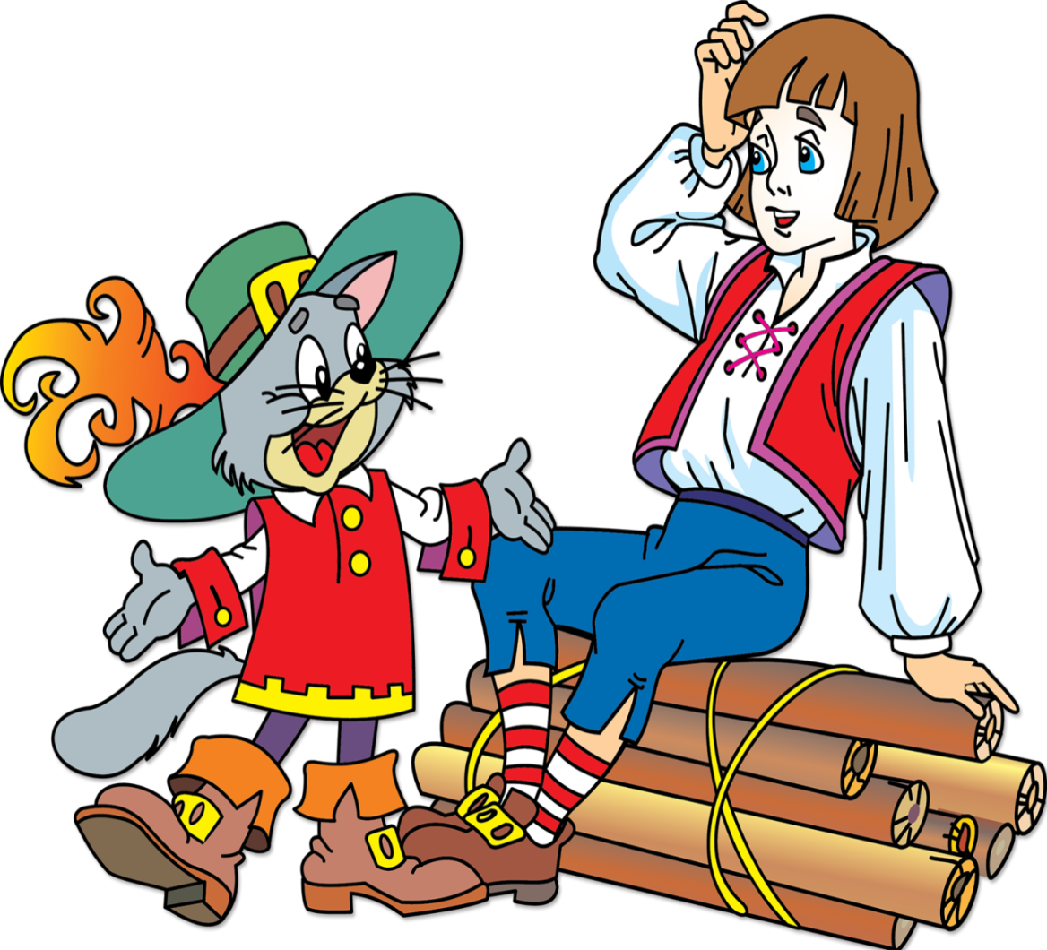
Герой этой сказки с помощью рекламы помог простому крестьянину занять высокий статус в обществе.

Slide 12
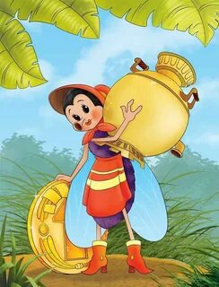
Героине, какой сказки удалось за нетрудовую денежную единицу сделать выгоднейшую покупку к своим именинам?

Slide 13
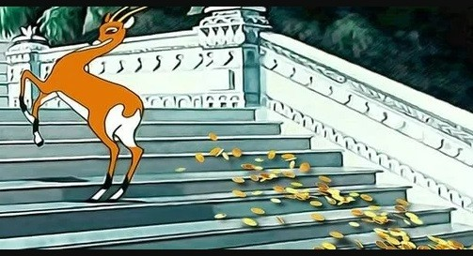
Какое сказочное животное умело изготовлять золотые монеты простым ударом копыта?

Slide 14
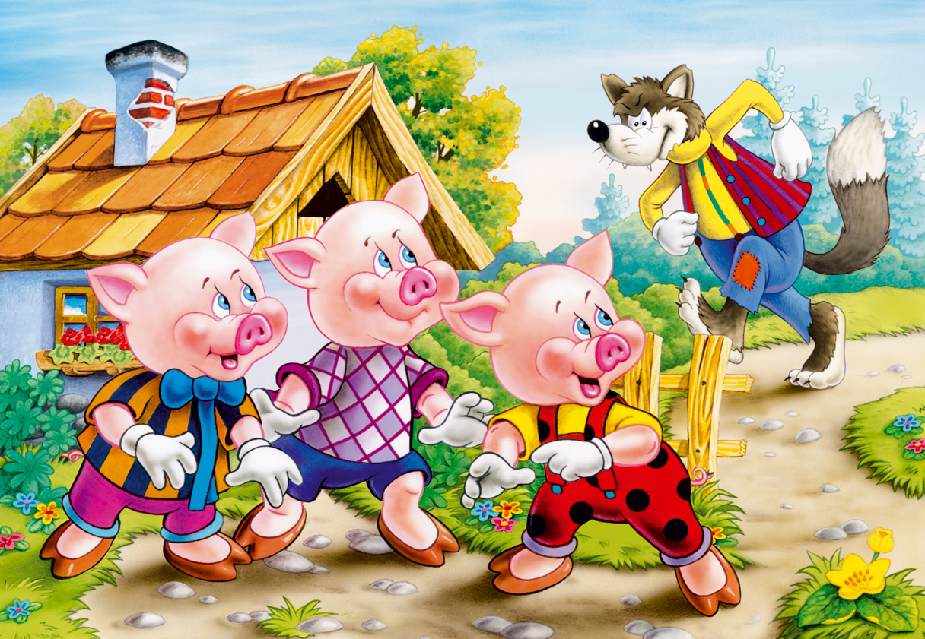
В какой сказке мастерство героя – строителя спасло жизнь ему и его друзьям?

Slide 15
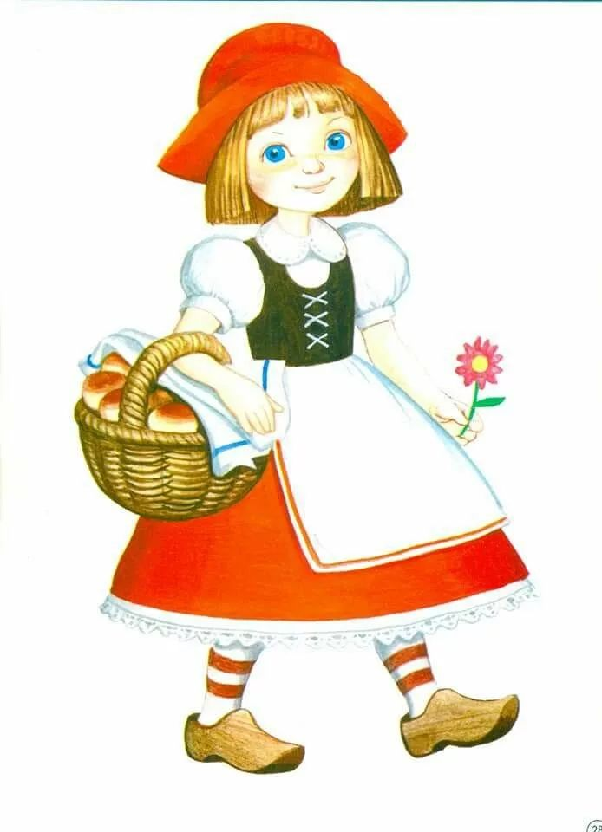
Здравствуйте, я Красная Шапочка. Я часто хожу в гости к бабушке и мы с ней часто разгадываем кроссворды. Попробуйте разгадать экономический кроссворд. Вам дается 5 мин на его заполнение. Удачной игры!

Slide 16
Экономический кроссворд

Slide 17
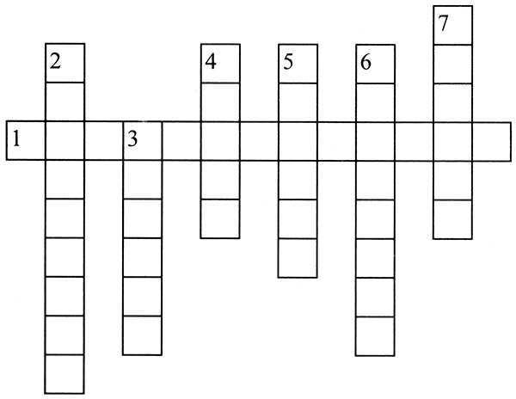
1. Как называется то, что принадлежит одному человеку или группе людей?
2. Плановое ведение хозяйства.
3. Как называется договор между людьми, которые хотят что-то купить, продать, обменять?
4. Чем становится собственность, если ее хотят продать, обменять?
5. Как называются ценные бумаги, при помощи которых делают покупки?
6. Как называют человека, который продает товар?
7. Обмен товарами без участия денег.

Slide 18
б
а
р
е
р
э
к
н
о
м
и
к
а
т
о
а
р
д
е
ь
г
и
п
р
д
а
в
е
ц
с о б с т в е н н о с т ь
д
е
л
к
а

Slide 19
Мы бежали по дорожке (бег на месте)
Вдруг, порвались босоножки! (один громкий хлопок в ладоши)
Что же делать? Как нам быть? (разводим поочередно руки в стороны)
Где же обувь нам добыть? (обнять щечки ладошками и покачать головой)
Будем туфли покупать! (потопать ногами в ритм словам 4 или 7раз)
Станем денежки считать! (потереть большим пальчиком другие пальцы, обеими руками одновременно)
Один, два, три, четыре (с размахом вскользь хлопаем правой ладонью об левую и наоборот, 4 хлопка)
Вот мы туфельки купили! (указываем ручками на обувь, выставляя на пяточку то правую, то левую ножку).

Slide 20
«Предлагаю поиграть - денежные пословицы по картинкам прочитать»

Slide 21
Денежные пословицы

Slide 22
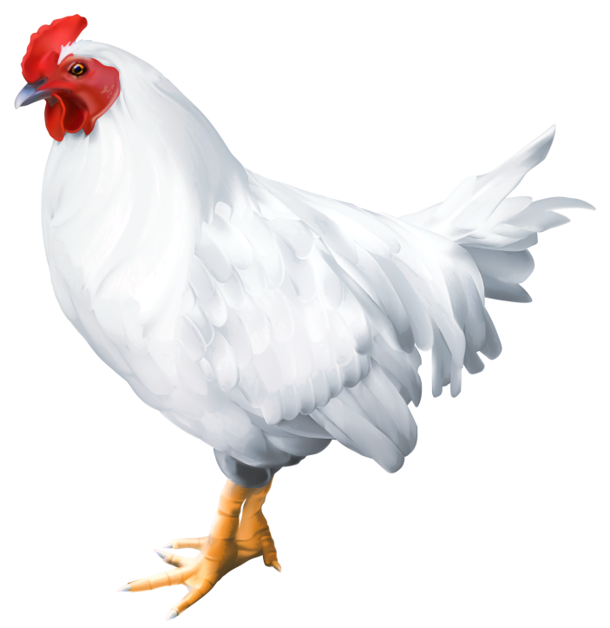

Slide 23
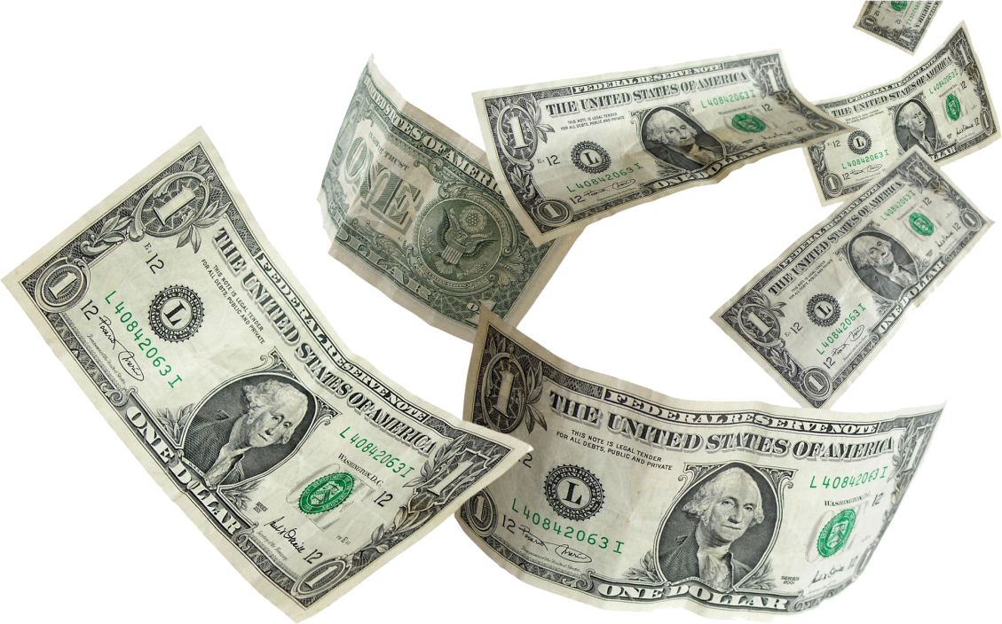

Slide 24
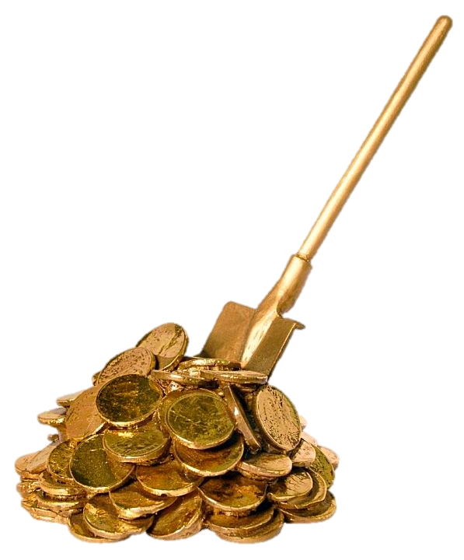

Slide 26
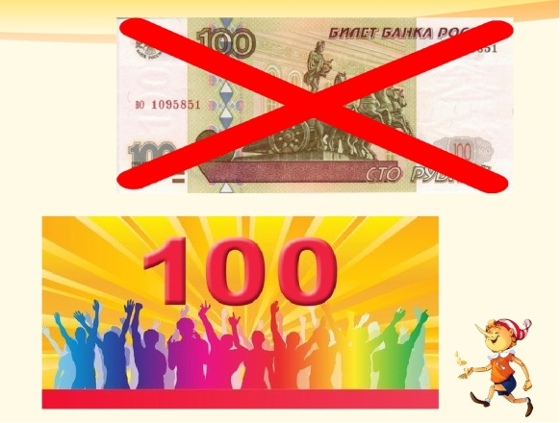

Slide 28
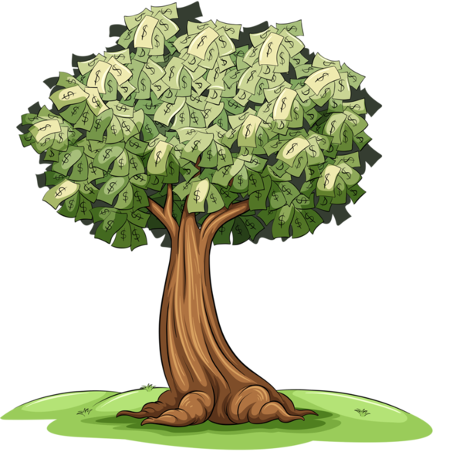
Спасибо за внимание

